Slide 1








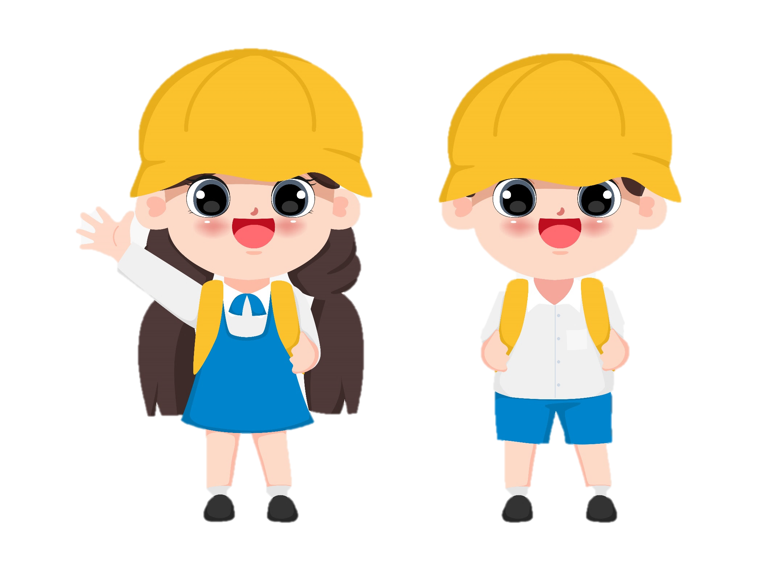



Slide 2





Bài 1
Bài 4
Bài 2
Bài 5
Bài 3

Slide 3

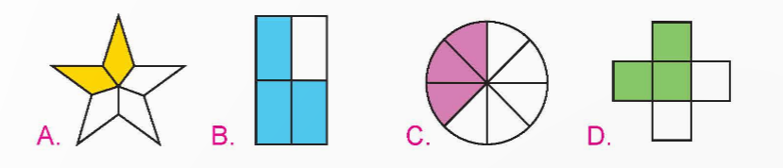
请替换文字内容，添加相关标题，修改文字内容，也可以直接复制你的内容到此。请替换文字内容，添加相关标题，修改文字内容，也可以直接复制你的内容到此。请替换文字内容，添加相关标题，修改文字内容，也可以直接复制你的内容到此。
Đã tô màu $\frac{3}{5}$ hình nào?
$$\frac{2}{5}$$
$$\frac{3}{4}$$
$$\frac{3}{8}$$
Em hãy nêu phân số hiển thị phần tô màu của các hình còn lại

Slide 4
Bài 1
Bài 4
Bài 2
Bài 5
Bài 3

Slide 5

请替换文字内容，添加相关标题，修改文字内容，也可以直接复制你的内容到此。请替换文字内容，添加相关标题，修改文字内容，也可以直接复制你的内容到此。请替换文字内容，添加相关标题，修改文字内容，也可以直接复制你的内容到此。
$\frac{15}{25}$ ; $\frac{24}{28};\frac{18}{33};\frac{12}{36}$
$\frac{15}{25}=$ $\frac{15 :5}{25 :5}=\frac{3}{5}$
$\frac{18}{33}=$ $\frac{18:3}{33:3}=\frac{6}{11}$
$\frac{24}{28}=$ $\frac{24 :4}{28 :4}=\frac{6}{7}$
$\frac{12}{36}=$ $\frac{12:12}{36:12}=\frac{1}{3}$

Slide 6
Bài 1
Bài 4
Bài 2
Bài 5
Bài 3

Slide 7

请替换文字内容，添加相关标题，修改文字内容，也可以直接复制你的内容到此。请替换文字内容，添加相关标题，修改文字内容，也可以直接复制你的内容到此。请替换文字内容，添加相关标题，修改文字内容，也可以直接复制你的内容到此。
a. $\frac{3}{5}+\frac{7}{25}$
b. $\frac{8}{11}−\frac{19}{33}$
c. $\frac{16}{21}×\frac{3}{5}$
d. $\frac{14}{41}:\frac{7}{9}$
a. $\frac{3}{5}+\frac{7}{25}$
= $\frac{15}{25}+\frac{7}{25}$
= $\frac{22}{25}$
c. $\frac{16}{21}×\frac{3}{5}$
= $\frac{16×3}{3×7×5}$
= $\frac{16}{35}$
b. $\frac{8}{11}−\frac{19}{33}$
= $\frac{24}{33}−\frac{19}{33}$
= $\frac{5}{33}$
d. $\frac{14}{41}:\frac{7}{9}$
= $\frac{14}{41}×\frac{9}{7}$
= $\frac{18}{41}$

Slide 8
Bài 1
Bài 4
Bài 2
Bài 5
Bài 3

Slide 9
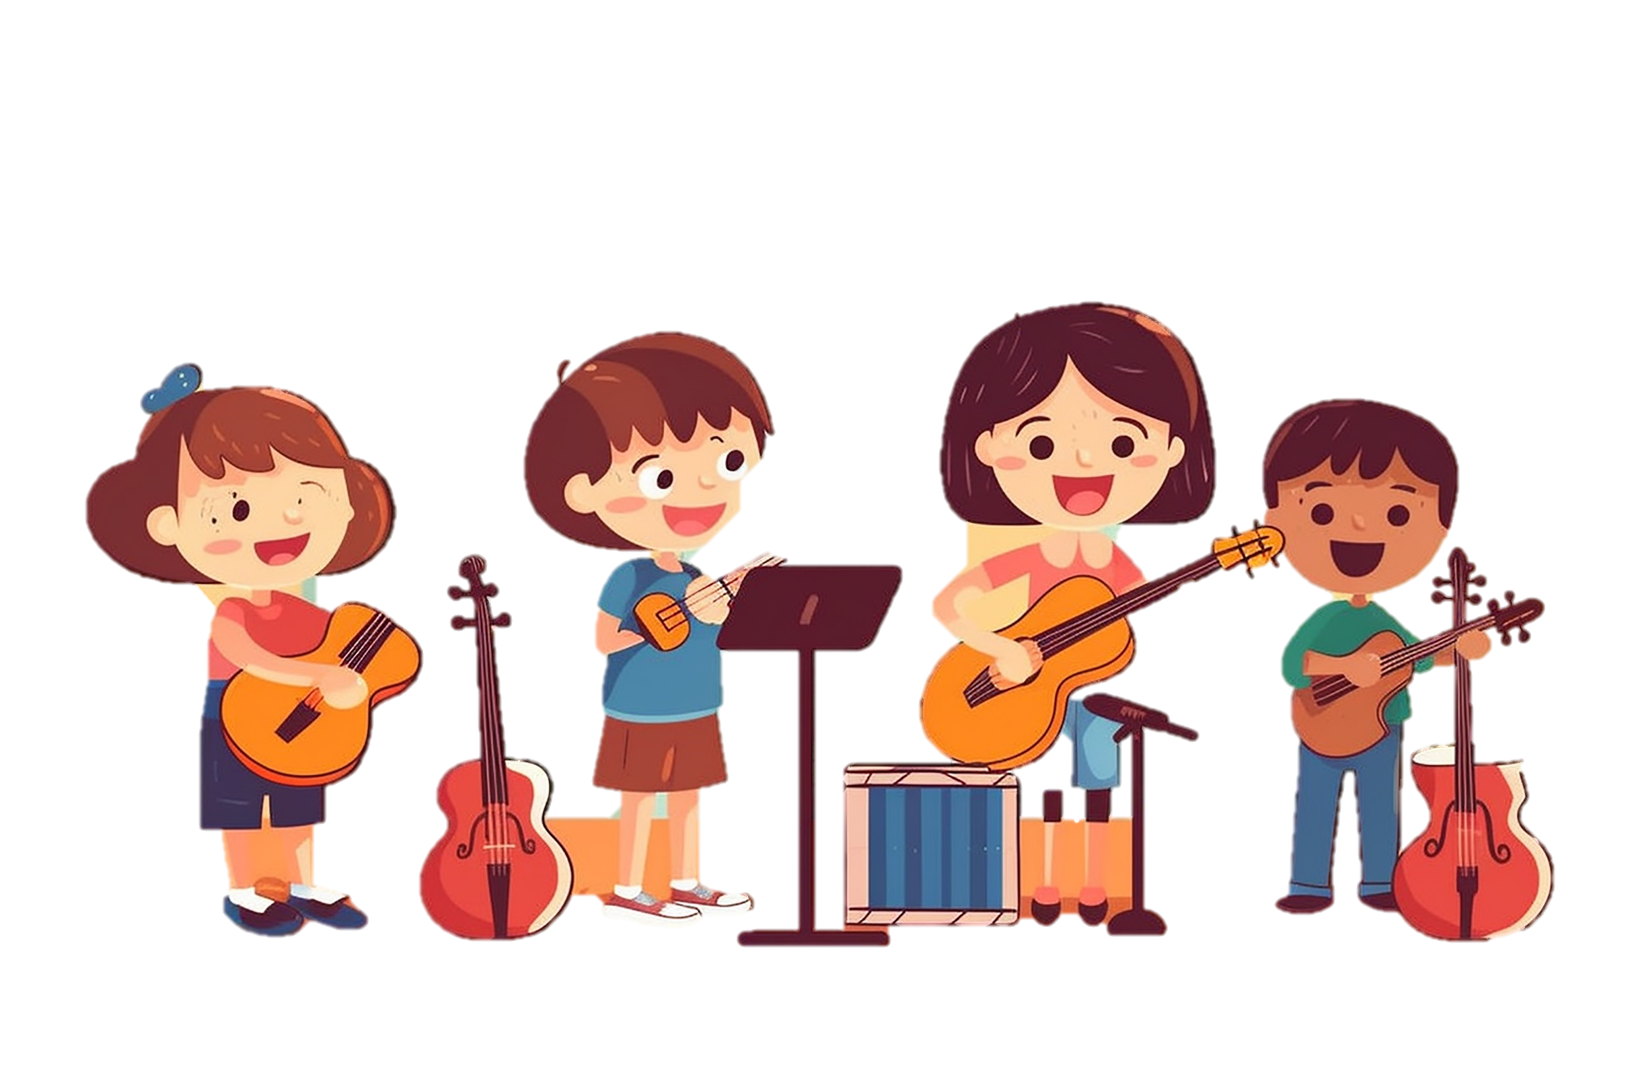
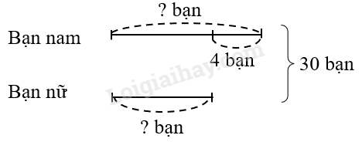
Bài 4
请替换文字内容，添加相关标题，修改文字内容，也可以直接复制你的内容到此。请替换文字内容，添加相关标题，修改文字内容，也可以直接复制你的内容到此。请替换文字内容，添加相关标题，修改文字内容，也可以直接复制你的内容到此。
Có 30 bạn tham gia đội văn nghệ của trường. Trong đó, số bạn nam hơn số bạn nữ là 4 bạn. Hỏi đội văn nghệ đó có bao nhiêu bạn nam, bao nhiều bạn nữ?
Tóm tắt

Slide 10
Bài 4
请替换文字内容，添加相关标题，修改文字内容，也可以直接复制你的内容到此。请替换文字内容，添加相关标题，修改文字内容，也可以直接复制你的内容到此。请替换文字内容，添加相关标题，修改文字内容，也可以直接复制你的内容到此。
Tóm tắt
Bài giải
Cách 1:
Đội văn nghệ có số bạn nam là:
(30 + 4) : 2 = 17 (bạn)
Đội văn nghệ có số bạn nữ là:
17 – 4 = 13 (bạn)
Đáp số: nam: 17 bạn; nữ: 13 bạn
Cách 2:
Đội văn nghệ có số bạn nữ là: (30 – 4) : 2 = 13 (bạn)
Đội văn nghệ có số bạn nam là:13 + 4 = 17 (bạn)
Đáp số: nữ: 13 bạn; nam: 17 bạn

Slide 11
Bài 1
Bài 4
Bài 2
Bài 5
Bài 3

Slide 12
Bài 5
请替换文字内容，添加相关标题，修改文字内容，也可以直接复制你的内容到此。请替换文字内容，添加相关标题，修改文字内容，也可以直接复制你的内容到此。请替换文字内容，添加相关标题，修改文字内容，也可以直接复制你的内容到此。
Một kho có 31 tấn 5 tạ muối. Người ta chuyển muối từ kho lên miền núi, đợt Một chuyển được $\frac{2}{5}$ số muối trong kho, đợt Hai chuyển được $\frac{3}{7}$ số muối trong kho. Hỏi cả hai đợt đã chuyển được bao nhiêu tạ muối?
Tóm tắt
Có: 31 tấn 5 tạ
Đợt Một : $\frac{2}{5}$ số muối
Đợt Hai : $\frac{3}{7}$ số muối
Cả hai đợt: ? tạ muối

Slide 13

Bài 5
请替换文字内容，添加相关标题，修改文字内容，也可以直接复制你的内容到此。请替换文字内容，添加相关标题，修改文字内容，也可以直接复制你的内容到此。请替换文字内容，添加相关标题，修改文字内容，也可以直接复制你的内容到此。
Bài giải
Đổi: 31 tấn 5 tạ = 315 tạ
Số tạ muối đợt Một chuyển được là:
315 × $\frac{2}{5}$=126 (tạ)
Số tạ muối đợt Hai chuyển được là:
315 × $\frac{3}{7}$ =135 (tạ)
Cả 2 đợt chuyển được số tạ muối là:
126 + 135 = 261 (tạ)
Đáp số: 261 tạ muối
Tóm tắt
Có: 31 tấn 5 tạ
Đợt Một : $\frac{2}{5}$ số muối
Đợt Hai : $\frac{3}{7}$ số muối
Cả hai đợt: ? tạ muối

Slide 14



